Slide 1
Projet Tuteuré S4 Troisième rapport d’avancement
Clause Axel
De Matos Ribeiro Romain
Leduc Thomas
Di Paolo Hugo
Allegra Nathan
Groupe 1

Slide 2
Prévisions d’hier
01
02
03
04
Pop-Up Description
Jeu de données plus complet
Axel CLAUSE
Thomas LEDUC
Logo et design
Eco-conception
Romain DE MATOS RIBEIRO
Nathan ALLEGRA
05
Vibrations téléphone
06
Optimisation du code
Hugo DI PAOLO
Groupe

Slide 3
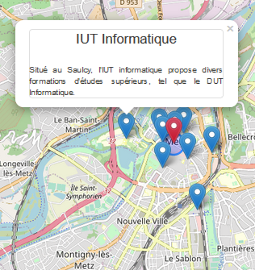
01
Pop-Up Description

Slide 4
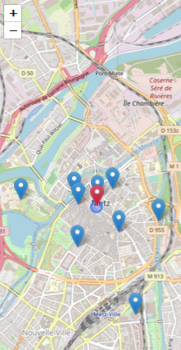
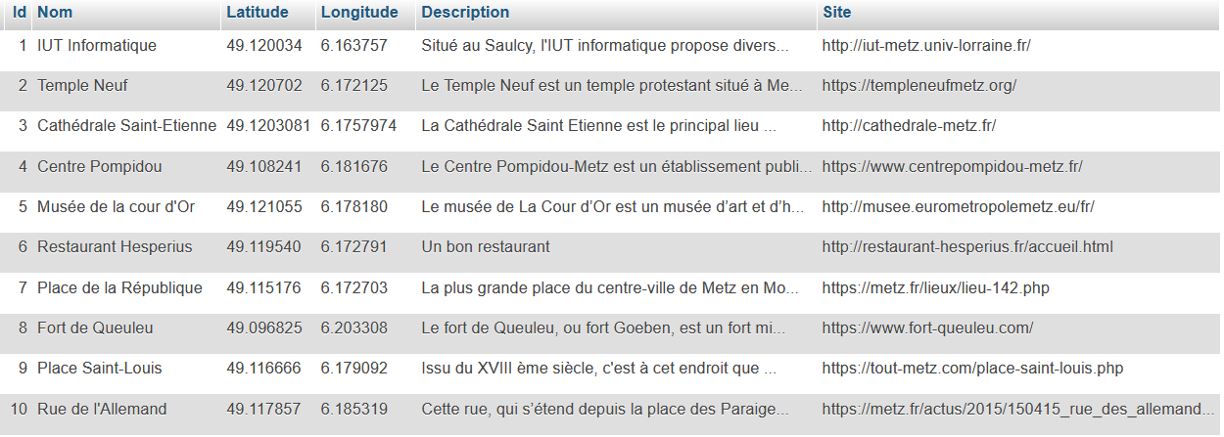
02
Jeu de données

Slide 5



03
Logo et design

Slide 6
05
Vibrations téléphone
Réussi

Slide 7
06
Optimisation du code
A continuer

Slide 8
Démonstration
React et Cordova

Slide 9
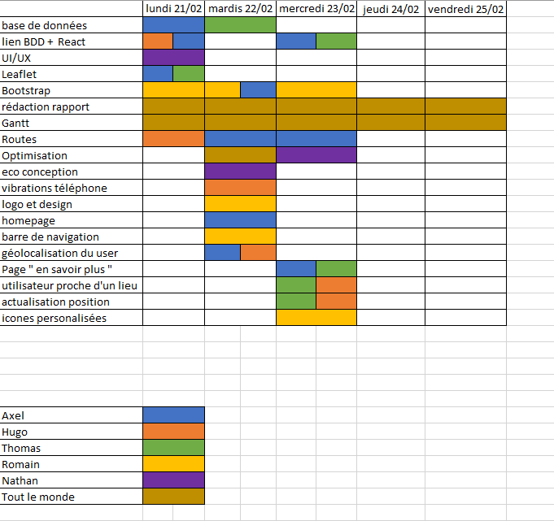
Diagramme de Gantt + Rapport

Slide 10

Gestion du Projet
Méthode de collaboration notamment le pair-programming afin de mener a terme les objectifs journaliers

Slide 11
Objectifs de ce Mercredi :
Utilisateur proche d’un lieu + Actualisation position
Hugo DI PAOLO Thomas LEDUC
Page en « savoir plus » via pop-up
Cards + icones personnalisées
Optimisation Code
Axel CLAUSE Thomas LEDUC
Romain DE MATOS RIBEIRO
Nathan ALLEGRA

